Slide 1
Euro v Slovenskej republike
Pre 9. ročník ZŠ
Tematický celok: Ekonomický život v spoločnosti
Vypracovala:Bc. Rebeka Segečová

Slide 2
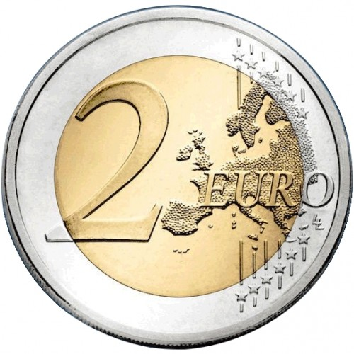
Symbolika eura
Grafický symbol eura vyzerá ako písmeno E...inšpirovaný gréckym písmenom epsilon a prvým písmenom slova Európa...
Euro je spoločnou menou členských štátov Európskej únie (EÚ)...

Slide 3
SR a euro
1. januára 2009 sa stalo euro zákonným platidlom v SR
SR sa stala súčasťou EÚ v roku 2004
V roku 2008 Rada EÚ stanovila konverzný kurz slovenskej koruny voči euru...
Konverzný kurz je koeficient so šiestimi platnými číslami v tvare 1 EUR = 30, 1260 SKK
Tento kurz bol použitý pri prepočte slovenských
korún na eurá a dodnes sa používa...

Slide 4
Výroba bankoviek
https://www.youtube.com/watch?v=F_ZmLarKbEg&list=PL6FDC86F1D8C663F3&index=3

Slide 5
Ochranné prvky
Eurové bankovky 50, 100, 200, 500 obsahujú ochranné prvky ←> rozpoznanie falzifikátov :
1./ Sútlačové značky – v hornom rohu na oboch stranách bankovky → spolu vytvárajú nominálnu hodnotu
2./ Ochranný prúžok – prúžok vyzerá ako tmavá čiara obsahuje slovo euro + hodnotu bankovky
3./ Vodoznak – viditeľný proti svetlu → matný obraz a nominálna hodnota bankovky...

Slide 6
Ochranné prvky
4./ Bankový papier – zistíte hmatom => tuhý a pevný...vrstva farby je na niektorých miestach hrubšia
5./ Hologam – na bankovkách nižšej nominálnej hodnoty po naklonení zobrazuje nominálnu hodnotu a znak eura...na bankovkách vyššej nominálnej hodnoty hologram pri naklonení zobrazuje nominálnu hodnotu bankovky + okno alebo bránu...
6./ Opticky premenlivá farba – mení sa pri naklonení bankovky...ak nakloníte bankovky 50, 100, 200, alebo 500 euro = mení sa z purpurovej na olivovozelenú...

Slide 7
Overenie pravosti
Na overenie pravosti bankovky vieme použiť skúšku pohľadom (sútlačové známky, ochranný prúžok, vodoznak), hmatom (bankový papier) a naklonením ( hologram, premenlivá farba)

Slide 8
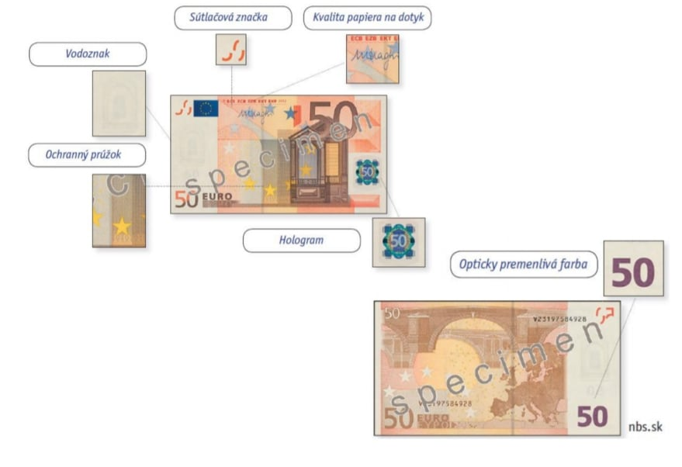

Slide 9
Ďakujem za pozornosť ☺

